Slide 1
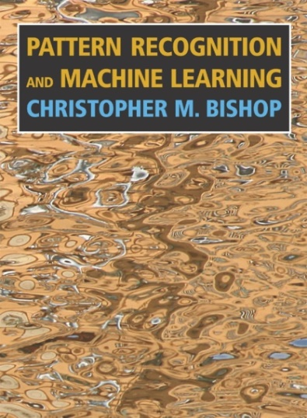
Tema 5: Modelos Probabilísticos para Patrones Visuales. PPCA
Rafael Molina
A partir del libro de Bishop: PRML

Slide 2
Contenido
Introducción
Modelo
Estimación de parámetros por máxima verosimilitud
Estimación de parámetros usando Inferencia Variacional (VI)

Slide 3
I. Introducción
La formulación PCA más conocida está basada en la proyección lineal de los datos en un subespacio de menor dimensión.
Sin embargo, existe una formulación muy interesante de las PCA como modelo de variables latentes.
Esta formulación que se llama PCA probabilística (PPCA), tiene varias ventajas sobre la llamada formulación clásica. Dichas ventajas las iremos viendo en este tema.

Slide 4
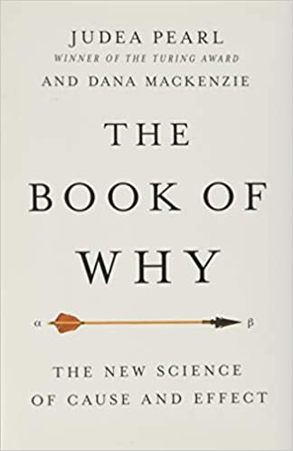
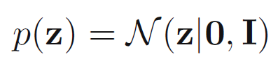

II. Modelo
Consideremos la distribución a priori sobre variables latentes z
y supongamos el modelo de observación
W es de tamaño DxM y μ es un vector D-dimensional. El otro parámetro del modelo es un escalar σ² que gobierna la varianza de la distribución condicionada.
¿Cuál es la interpretación generativa del modelo?

Slide 5
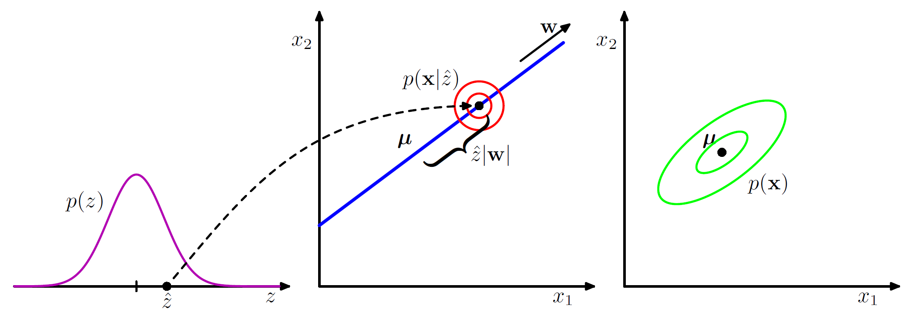


II. Modelo
¿Serías capaz de explicar la forma alargada de esta distribución?
Ilustración de PPCA como modelo generativo para datos bidimensionales y una variable latente. Un dato observado x es generado de la forma siguiente:
primero extraemos un valor de la variable latente de la distribución a priori p(z)
a continuación extraemos un valor de x de una distribución de Gauss isotrópica (círculos en rojo) con media y y covarianza σ²I.
Las elipses en verde muestran contornos de densidad de la marginal p(x).

Slide 6
n=1000;
z=randn(1,n);
w=[1 0]';
w=w/norm(w);
x=w*z+0.1*randn(2,n);
figure;
plot(x(1,:),x(2,:),'*r');
n=1000;
z=randn(1,n);
w=[1 1]';
w=w/norm(w);
x=w*z+0.1*randn(2,n);
figure;
plot(x(1,:),x(2,:),'*r');
Éste es un modelo generativo típico: generamos un z, lo multiplicamos por W y le sumamos un ruido. Obtenemos x.
Nos permite generar ejemplos de z, y a partir de ellos generar x. También nos permite preguntarnos por z dado un x.
Para generar ejemplos y asociar z a observaciones necesitamos estimar los parámetros.

Slide 7
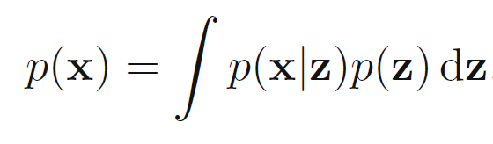
III. Modelo
Para este nuevo modelo de nuestros datos tenemos que estimar los valores de W, μ y σ² . Podemos usar varias aproximaciones:
Aproximación Moda A Posteriori (MAP): Asignar distribuciones a priori a estos parámetros y encontrar cuales son los de mayor probabilidad a posteriori dadas las observaciones.
Aproximación Bayesiana: Integrar en las distribuciones de los parámetros.
Máxima Verosimilitud (ML): Calcular
y encontrar los parámetros que hacen más probables nuestras observaciones. Ésta es la que vamos a seguir.

Slide 8
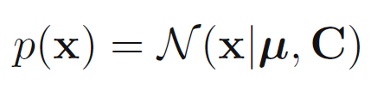
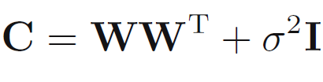
III. Modelo
Podemos probar fácilmente (ya sabemos como hacerlo, mira el tema anterior) que
Observa:
que las distribuciones condicionada y a priori sean todas normales ayuda mucho en todo el proceso de estimación que vamos a hacer.

Slide 9


III. Modelo
Algo a tener en cuenta:
Hay una redundancia en la parametrización correspondiente a rotaciones de las coordenadas del espacio latente. Si consideras la matriz
donde R es una matriz ortonormal y usamos la propiedad RRT = I vemos que
En otras palabras, la matriz W está definida salvo una rotación. ¿Era previsible, no?

Slide 10


III. Modelo
Para calcular la distribución predictiva (marginal de x) necesitamos calcular la inversa de
Ésta es una matriz de tamaño DxD que puede ser complicado invertir (recuerda que su inversión es de orden O(D³)). Utilizando la identidad de Woodbury de inversión de matrices podemos escribir
con
nuestra inversión de matrices se convierte en un problema O(M³).
-2

Slide 11
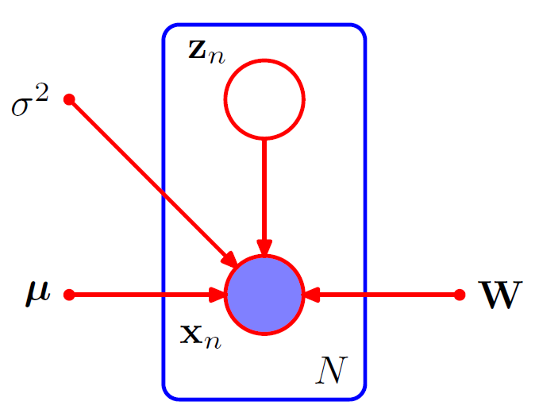

IV Estimación de parámetros por máxima verosimilitud
Vamos, por fin, a estimar los parámetros del modelo utilizando el principio de máxima verosimilitud.
Suponemos que tenemos un conjunto
de instancias observados (observa que aquí es N el número de observaciones, en PCAs usamos I para el número de observaciones). El modelo PPCA puede expresarse con el siguiente grafo dirigido:

Slide 12
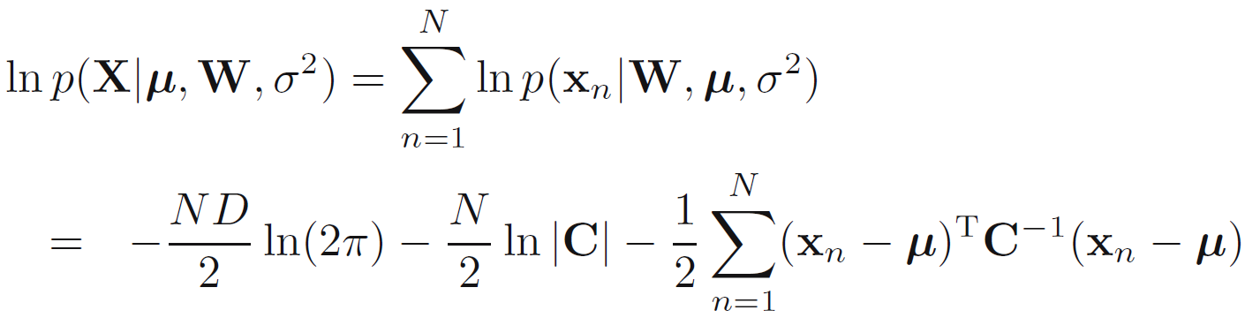

IV. Estimación de parámetros por máxima verosimilitud
La correspondiente función de verosimilitud es
Si derivamos esta función con respecto a todo lo desconocido, lo primero que puede probarse muy fácilmente es que

Slide 13
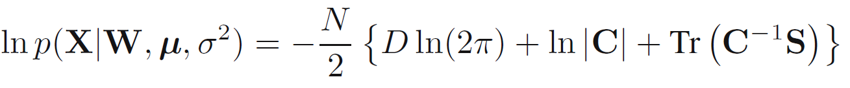
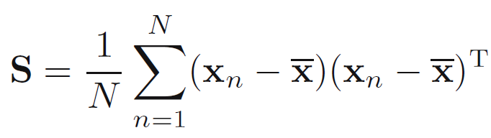
IV. Estimación de parámetros por máxima verosimilitud
Podemos reescribir el logaritmo de la verosimilitud como
donde S es la matriz de covarianza muestral definida mediante
Obviamente, si realizásemos un promedio sobre muchas muestras tendríamos
E(S)=
Lo que nos ayudará mucho a entender lo que viene

Slide 14
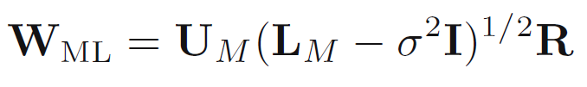
IV Estimación de parámetros por máxima verosimilitud
La maximización con respecto a W y σ² es más complicada. Tipping and Bishop (1999b) probaron que todos los puntos estacionarios de la log verosimilitud pueden escribirse como
donde
U_{M} es una matriz D ×M cuyas columnas son cualquier subconjunto (de tamaño M) de los autovectores de la matriz de covarianza muestral S,
La matriz diagonal L_{M} de tamaño M × M contiene los correspondientes autovalores λ_{i}, de la matriz de covarianza muestral S y
R es una matriz ortonormal arbitraria de tamaño M ×M

Slide 15
IV Estimación de parámetros por máxima verosimilitud
Tipping and Bishop (1999b) probaron también que (y esto es lo que nos interesa):
el estimador de máxima verosimilitud de W se obtiene cuando los M autovectores son los asociados a los M mayores autovalores de la matriz de covarianza muestral (las otras soluciones son puntos de silla).
Supongamos que los autovectores han sido ordenados en orden decreciente de los correspondientes autovalores. Los M primeros autovectores los vamos a notar u₁, . . . , u_{M}. En este caso, las columnas de W_{ML} definen el llamado subespacio principal standard PCA.

Slide 16
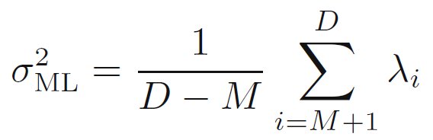
IV Estimación de parámetros por máxima verosimilitud
Por último.
El correspondiente estimador de máxima verosimilitud (MLE) de la varianza es

Slide 17
IV. Estimación de parámetros por máxima verosimilitud
La existencia de una matriz de rotación en la MLE de W es un hecho importante que no discutiremos aquí. Podéis consultar el libro de Bishop para analizar las implicaciones.
Vamos a dedicar un poco de tiempo a estudiar la matriz de covarianza de la marginal

Slide 18
IV. Estimación de parámetros por máxima verosimilitud
Recuerda el gráfico

Slide 19
IV. Estimación de parámetros por máxima verosimilitud
Consideremos la varianza de la distribución predictiva en una dirección especificada por el vector v, donde v^{T}v = 1.
Como sabemos, la varianza vale v^{T}Cv.
Si v es ortogonal al subespacio principal entonces v^{T}U = 0 y, por tanto, v^{T}Cv = σ². El modelo predice una varianza que es la media de los autovalores no considerados.
Si v = u_{i} donde u_{i} es uno de los autovectores del subespacio principal retenidos entonces v^{T}Cv = (λ_{i} − σ²) + σ² = λ_{i}.
En otras palabras, el modelo captura correctamente la varianza de los datos en los ejes principales y la promedia en el resto.

Slide 20
IV. Estimación de parámetros por máxima verosimilitud
Una vez que hemos calculado los parámetros del modelo podemos calcular la distribución a posteriori p(z|x) que tiene la forma
La demostración es muy sencilla. Ver el vídeo último del tema anterior.
Debería ser -1, compruébalo
Debería ser +, compruébalo

Slide 21

IV. Estimación de parámetros por máxima verosimilitud
PCA convencional se entiende, normalmente, como una proyección de datos mientras que PPCA se formula como una transformación de variables latentes en datos observados.
Para aplicaciones de visualización y compresión de datos, podemos invertir la transformación usando la regla de Bayes y obtenemos para cualquier punto x
con
Fíjate que estamos diciendo: si tengo que coger un valor, elijo la media pero ahora tengo otros muchos.
Observa que estoy suprimiendo ML en M por simplicidad

Slide 22
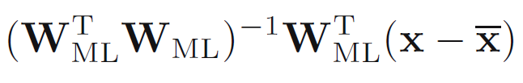
IV. Estimación de parámetros por máxima verosimilitud
Vamos ahora a estudiar brevemente la relación con PCA.
En el límite (σ² → 0), la media a posteriori del modelo PCA probabilístico es
que no coincide con el z que obtiene PCA standard (en PPCA los ejes están reescalados) pero al multiplicarla por W_{ML} produce la misma proyección. Recuerda que en PCA no reescalamos los ejes pero en PPCA

Slide 23
IV. Estimación de parámetros por máxima verosimilitud
En el límite σ² → 0 La covarianza a posteriori en el modelo PCA probabilístico es cero. Recuerda que la covarianza vale σ²M⁻¹ con
que es la matriz nula cuando σ² =0
Observa que para σ² > 0, la proyección latente se desplaza hacia el origen en relación a la proyección ortogonal. Recuerda

Slide 24
V. Estimación de parámetros usando Inferencia Variacional (VI)
En esta sección estimaremos iterativamente los parámetros del modelo: μ, W y σ² y al mismo tiempo iremos estimando la distribución a posteriori de z dado x.
Para PCA probabilístico la estimación de los parámetros se aborda usando el algoritmo EM pero nosotros usaremos inferencia variacional. El algoritmo EM es un caso particular de la inferencia variacional.
Las ideas de esta sección están en la base de muchos modelos de Deep Learning probabilísticos. En particular del que veremos en el tema siguiente, el Autoencoder Variacional (VAE).

Slide 25
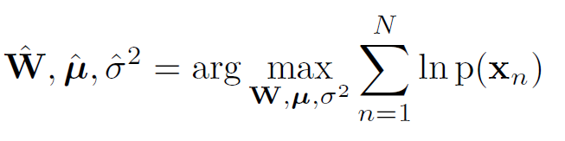
V. Estimación de parámetros usando Inferencia Variacional (VI)
En la estimación MLE habíamos optimizado directamente. Teníamos
y resolvíamos
Hemos quitado la dependencia de p(x_{n}) de W, μ y σ² por comodidad.

Slide 26
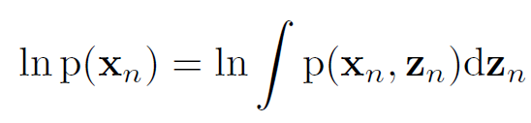
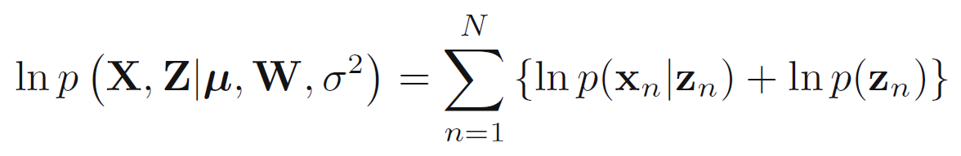
V. Estimación de parámetros usando Inferencia Variacional (VI)
Sabemos que
y que podemos escribir, por tanto,
Desgraciadamente no tenemos los valores de z_{n}. Si los tuviéramos, la estimación de W, μ y σ² sería mucho más sencilla (¿entiendes por qué?). ¿Qué podemos hacer?

Slide 27
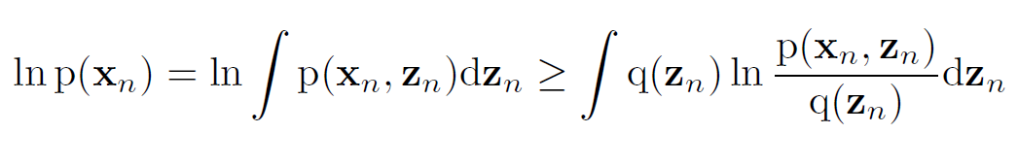
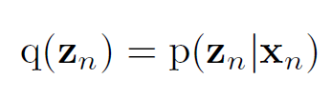
V. Estimación de parámetros usando Inferencia Variacional (VI)
Usamos ahora la desigualdad de Jensen que nos dice que para cualquier distribución q(z_{n}) que queramos utilizar
alcanzando la igualdad solo y solo cuando

Slide 28
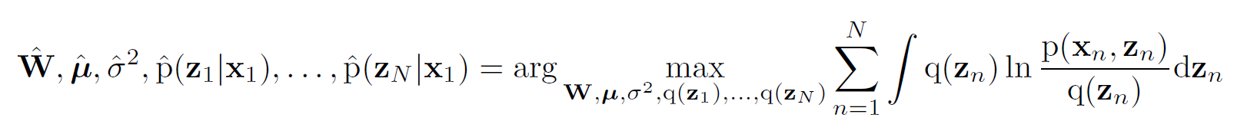
V. Estimación de parámetros usando Inferencia Variacional (VI)
Podemos convertir, entonces, nuestro objetivo en
Para resolver el problema anterior alternamos entre la optimización en μ, W y σ² y q(z₁),…,q(z_{N}).

Slide 29
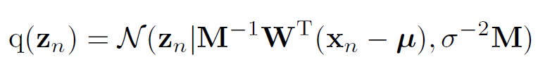
V. Estimación de parámetros usando Inferencia Variacional (VI)
Dados μ, W y σ² . Ya sabemos que μ debe fijarse a la media muestral.
Paso 1
Puede probarse muy fácilmente que el mejor q() que podemos elegir para que la anterior integral sea lo más grande posible es
Fíjate que esta distribución ya la habíamos obtenido y que obviamente es p(z|x) para los parámetros μ, W y σ².
Debe ser
σ²M⁻¹

Slide 30
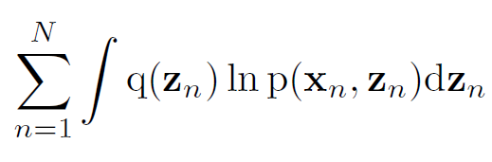
V. Estimación de parámetros usando Inferencia Variacional (VI)
Paso 2
Ahora fijamos q(z₁),…,q(z_{N}), tenemos que maximizar en μ, W y σ² . Observa que q() esta fija y no hay nada que optimizar en ella). Por tanto calculamos y maximizamos en μ, W y σ²

Slide 31
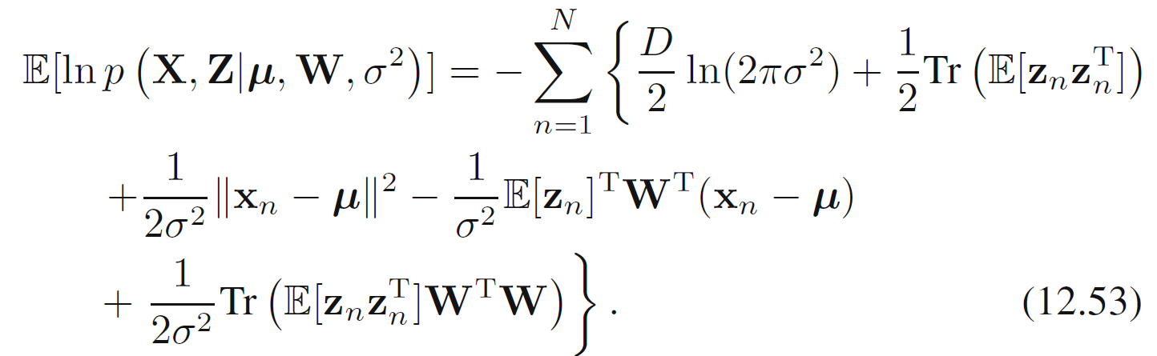
V. Estimación de parámetros usando Inferencia Variacional (VI)
La integral a maximizar vale
Estas esperanzas hay que calcularlas usando q(z_{n}). No te equivoques, sus parámetros son fijos, ahora no hay que optimizarlos.

Slide 32
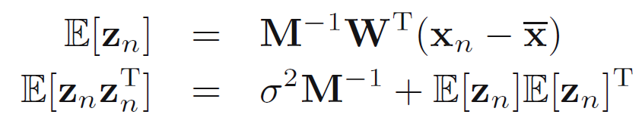
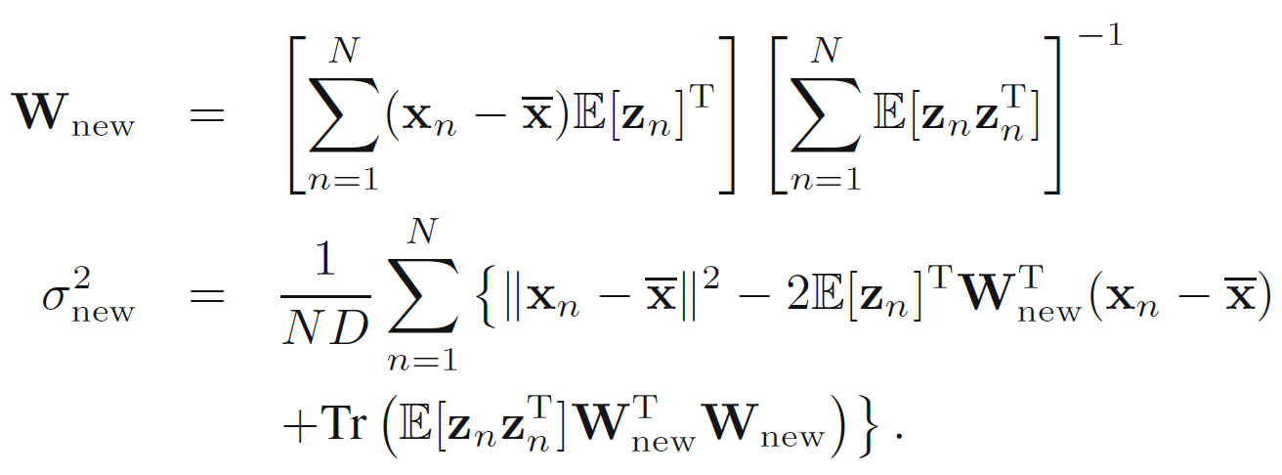
V. Estimación de parámetros usando Inferencia Variacional (VI)
Tenemos
lo que produce la actualización (la media la fijamos desde el principio)
No te confundas. Aquí los parámetros son fijos. No hay que optimizarlos.
Repetimos ahora los pasos 1 y 2 con estos nuevos parámetros.

Slide 33
V. Estimación de parámetros usando Inferencia Variacional (VI)
¿Qué extensiones del modelo se te ocurren?
Algunas de ellas las veremos en el capítulo siguiente

